Slide 1

Aprende a Implementar Machine Learning Desde Cero
Atoany Fierro

Slide 2
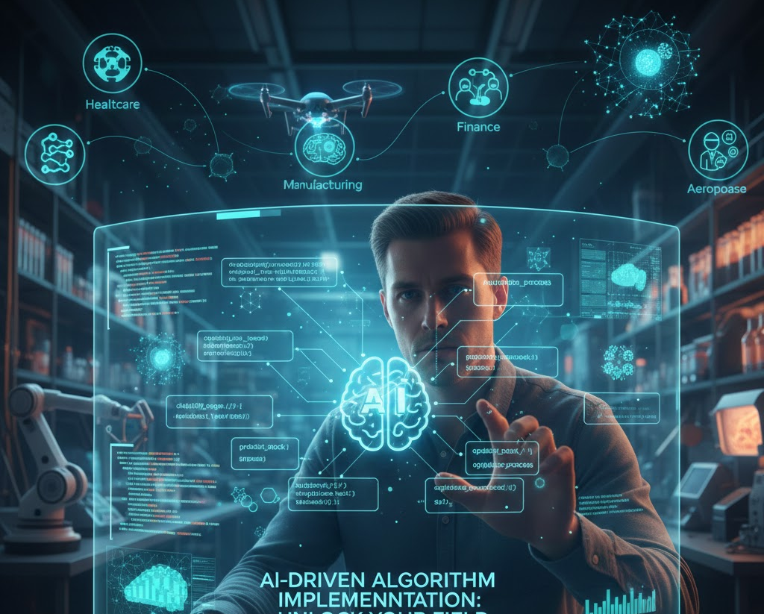
Objetivo
Aprender a implementar algoritmos de machine learning en tu área de interés utilizando bloques de código ya predefinidos a través de IA

Slide 3
Temario
Regresión Lineal y Regresión Logística
01
K-means
02
Árboles de Decisión
03
Redes Neuronales
04

Slide 4
Horario
Martes 03 de febrero – Viernes 06 de febrero
9:00 am – 5:00 pm
Comida: 1:30pm – 3:00 pm

Slide 5
Acreditación del Curso
Asistencia
Mini-proyecto aplicado de Machine Learning

Slide 6
Material
Google Colab

Slide 7
Bibliografía
Machine Learning for Absolute Beginners by Oliver Theobald
The Hundred-Page Machine Learning Book by Andriy Burkov
Machine Learning for Dummies by John Paul Mueller and Luca Massaron

Slide 8
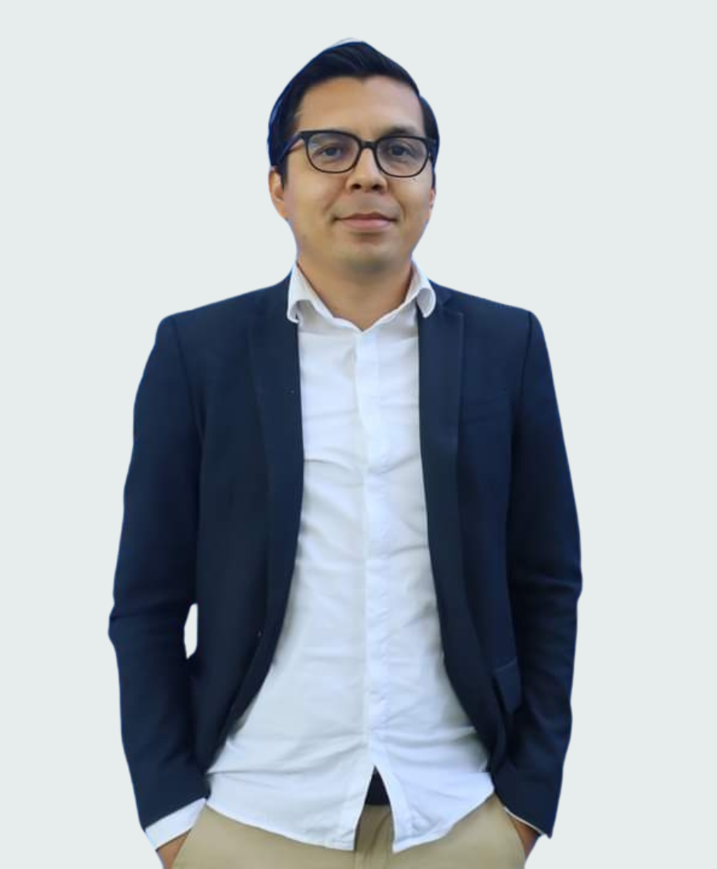
Dr. Atoany Fierro
Ingeniería en Comunicaciones y Electrónica
Maestría en Ciencias de Ingeniería en Microelectrónica
Doctorado en Comunicaciones y Electrónica
Postdoctorado en Oxford Immune Algorithmics
Wireless Engineer en Huawei Technologies
Artificial Intelligence Researcher en Oxford Immune Algorithmics
Mas de una docena de artículos científicos en IA publicados
Email: afierror@tec.mx

Slide 9
Agenda
Día | Tema
Martes 03 de febrero | Regresión lineal Regresión logística
Miércoles 04 de febrero | K-means
Jueves 05 de febrero | Árboles de decisión
Viernes 06 de febrero | Redes neuronales

Slide 10
Introducción al Machine Learning

Slide 11

Inteligencia Artificial
Inteligencia Artificial
Machine Learning
Deep Learning
Computadoras con la habilidad de aprender y razonar como los humanos
Computadoras que aprenden sin ser explícitamente programadas
Subconjunto del ML en donde las redes neuronales aprenden de una gran cantidad de información

Slide 12
Tipos de inteligencia artificial
Inteligencia Artificial
Inspirados en la naturaleza
Simbólica
Orientado a datos

Slide 13
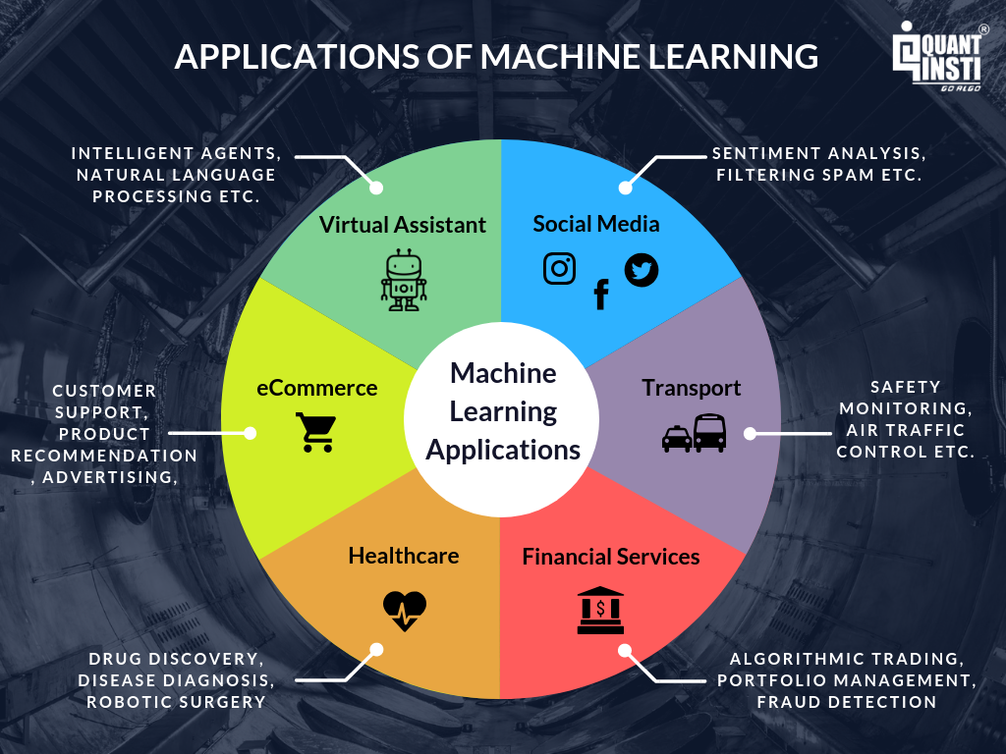
Aplicaciones del machine learning
https://www.youtube.com/watch?v=HKcO3-6TYr
https://www.youtube.com/watch?v=ukzFI9rgwfU

Slide 14

Algoritmos de Machine Learning

Slide 15
Tipos de aprendizaje
Aprendizaje supervisado
Aprendizaje sin supervisar

Slide 16
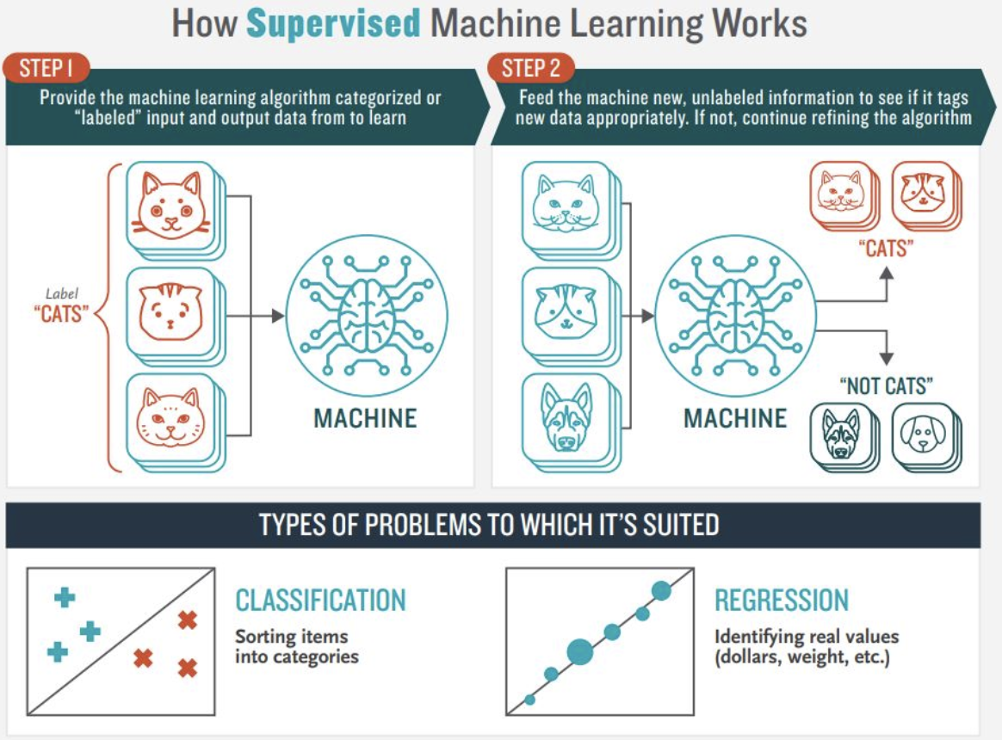
Aprendizaje supervisado
La mayoría de los algoritmos de aprendizaje automático son de aprendizaje supervisado
En este tipo de aprendizaje, alimentamos a la computadora con variables de entrada y variables de salida
El aprendizaje supervisado se divide a su vez en dos tipos:
Clasificación
Regresión

Slide 17
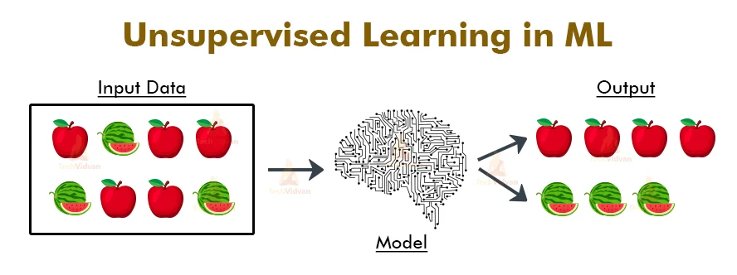
Aprendizaje sin supervisar
Agrupamiento
Detección de anomalías

Slide 18
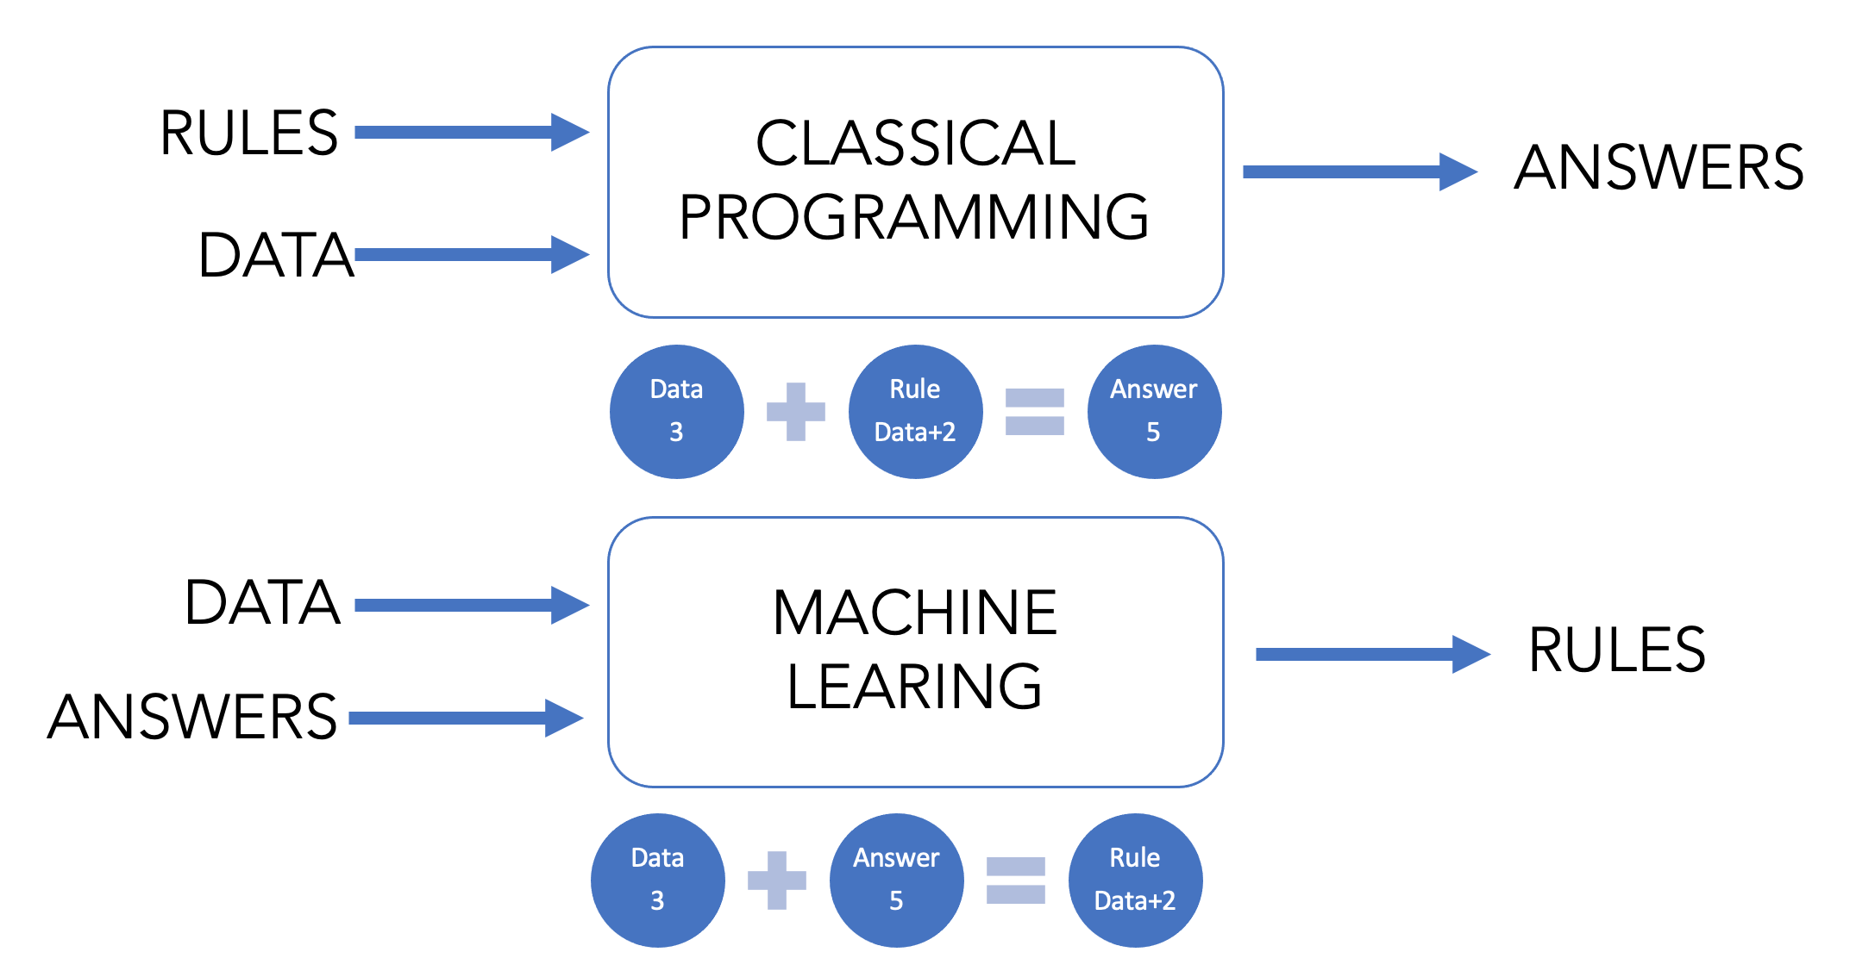
Aprendizaje automático
Paradigmas de programación

Slide 19
Regresión Lineal

Slide 20
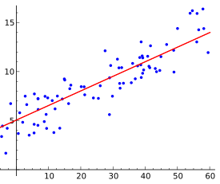
Definición
Analiza la relación entre variables independientes y una variable dependiente dentro de un conjunto de entrenamiento, con el objetivo de realizar predicciones precisas y confiables.

Slide 21
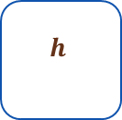
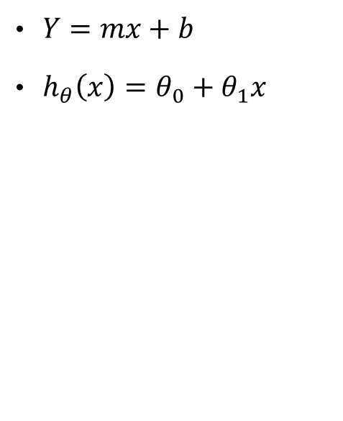
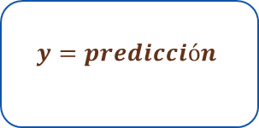
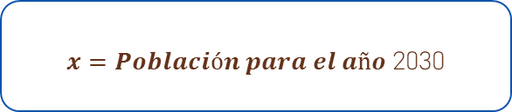
Modelo
$Y=mx+b$
$h_{θ}\left(x\right)=θ_{0}+θ_{1}x$
Conjunto de entrenamiento
Regresión lineal
$$h$$
$$y=predicción$$
$x=Población para el año$2030

Slide 22

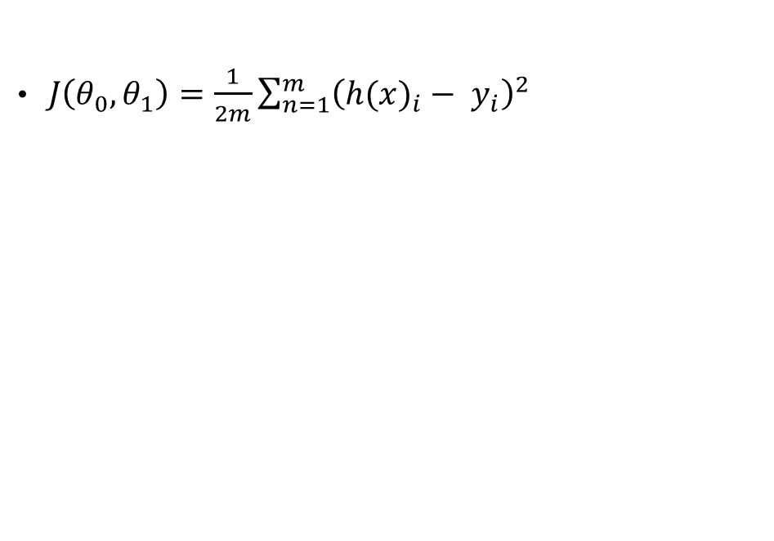
Función de Costo
$J\left(θ_{0},θ_{1}\right)=\frac{1}{2m}\sum_{n=1}^{m}{{\left({{h(x)}_{i}− y}_{i}\right)}^{2}}$

Slide 23
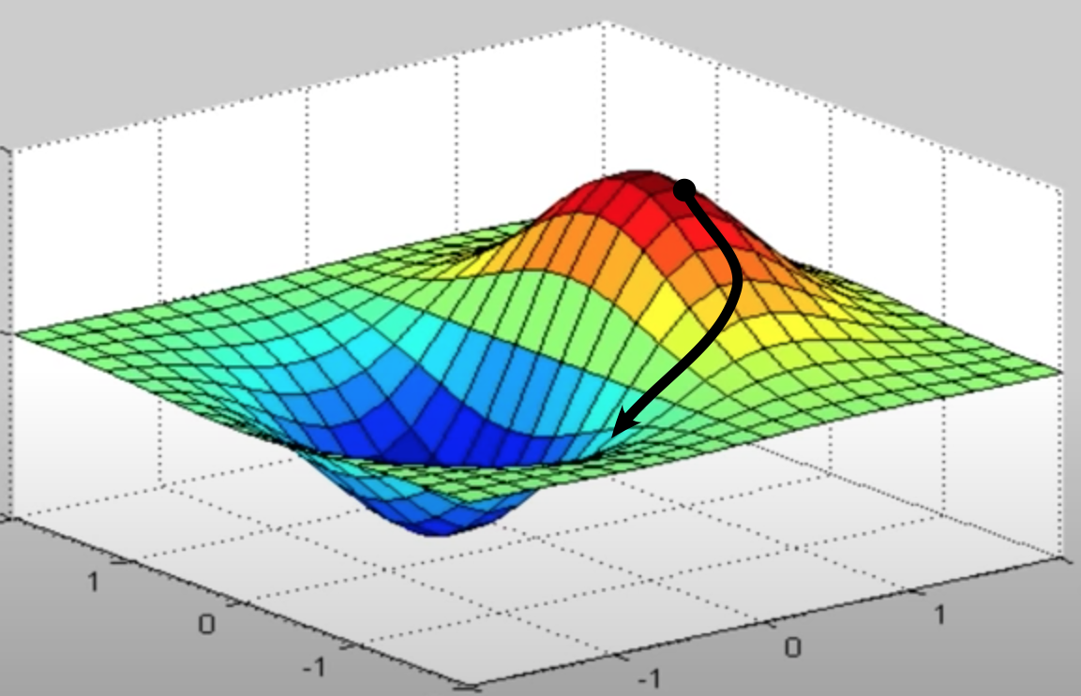
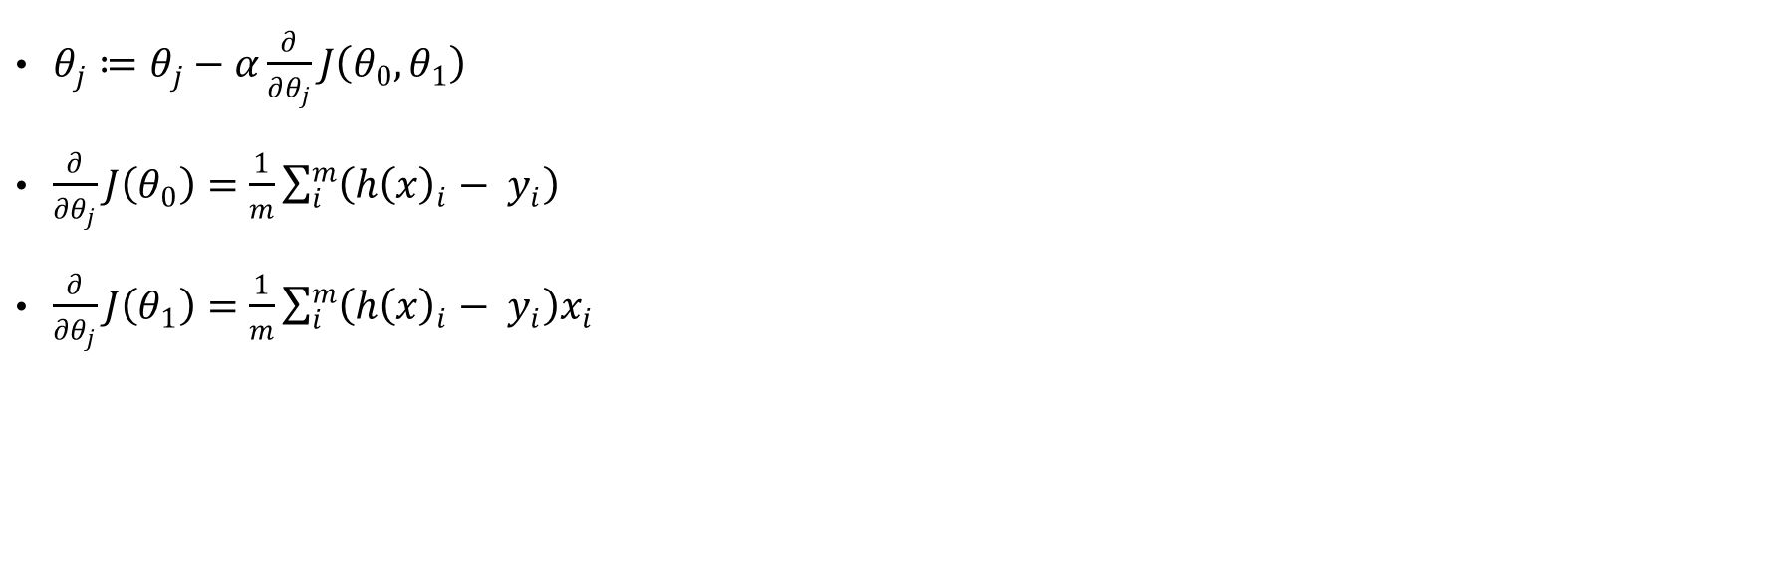
Optimización
$θ_{j}≔θ_{j}−α\frac{∂}{∂θ_{j}}J\left(θ_{0},θ_{1}\right)$
$\frac{∂}{∂θ_{j}}J\left(θ_{0}\right)=\frac{1}{m}\sum_{i}^{m}{\left({h{\left(x\right)}_{i}− y}_{i}\right)}$
$\frac{∂}{∂θ_{j}}J\left(θ_{1}\right)=\frac{1}{m}\sum_{i}^{m}{\left({h{\left(x\right)}_{i}− y}_{i}\right)x_{i}}$

Slide 24
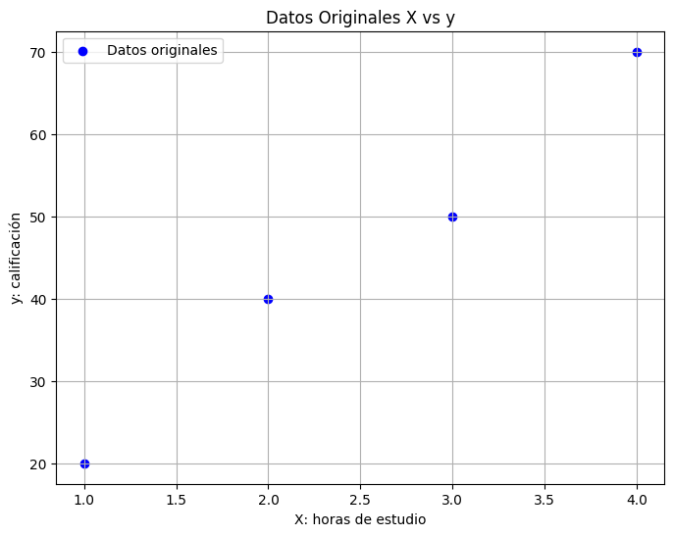
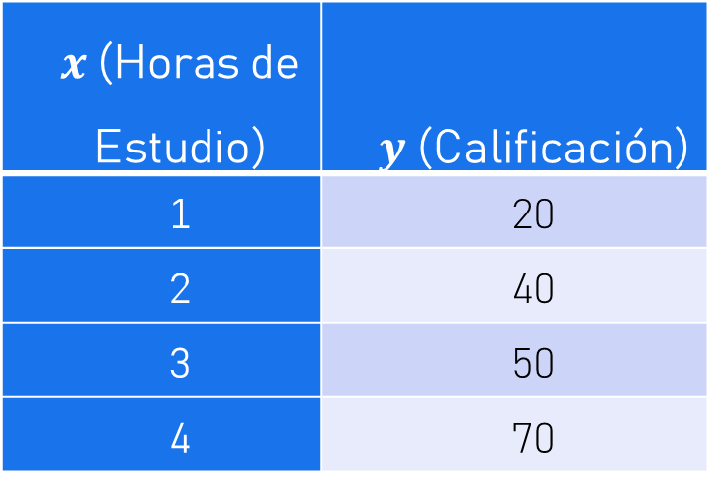
Ejemplo
$x$(Horas de Estudio) | $y$(Calificación)
1 | 20
2 | 40
3 | 50
4 | 70
Con base en la colección de datos, implementaremos la regresión lineal para predecir, por ejemplo, la nota de un estudiante si invierte 5 horas de estudio

Slide 25
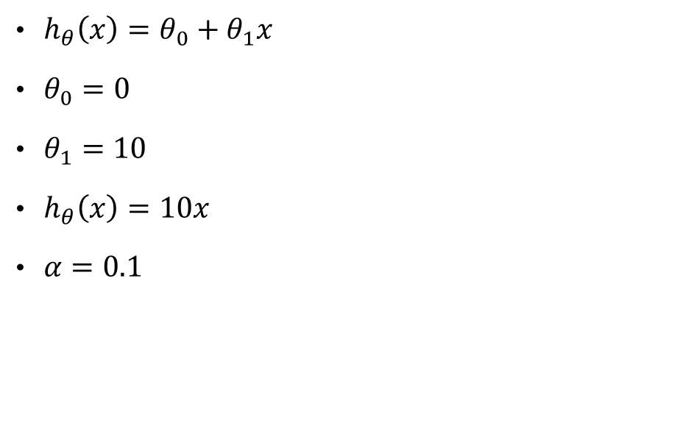
Inicialización de Parámetros
$h_{θ}\left(x\right)=θ_{0}+θ_{1}x$
$θ_{0}=0$
$θ_{1}=10$
$h_{θ}\left(x\right)=10x$
$α=0.1$

Slide 26
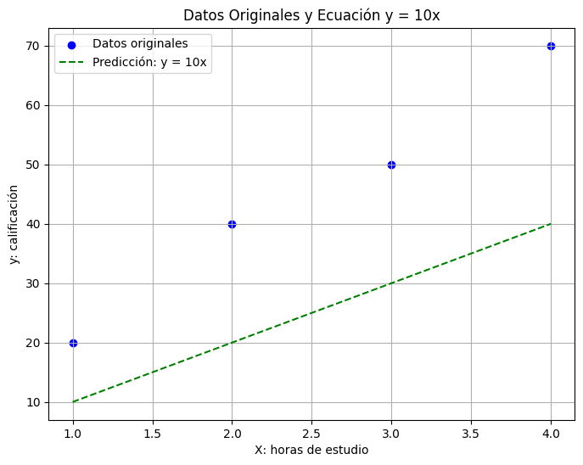
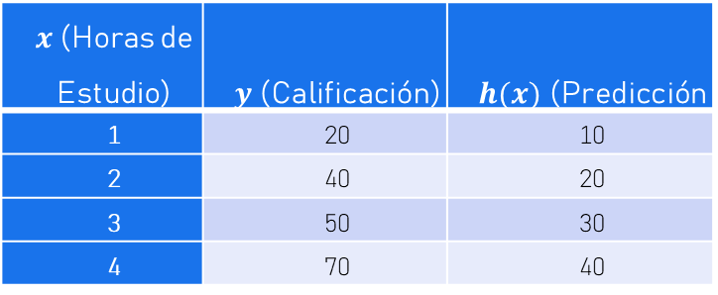
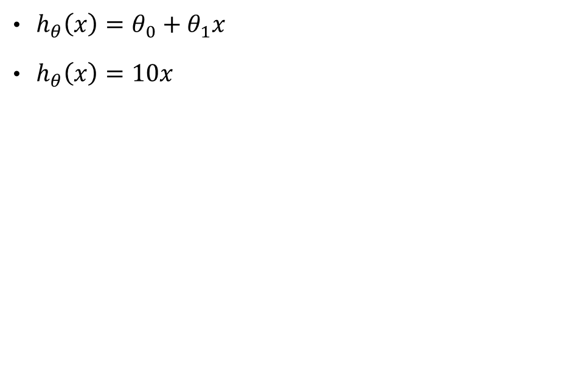
1. Modelo
$x$(Horas de Estudio) | $y$(Calificación) | $h(x)$ (Predicción
1 | 20 | 10
2 | 40 | 20
3 | 50 | 30
4 | 70 | 40
$h_{θ}\left(x\right)=θ_{0}+θ_{1}x$
$h_{θ}\left(x\right)=10x$

Slide 27
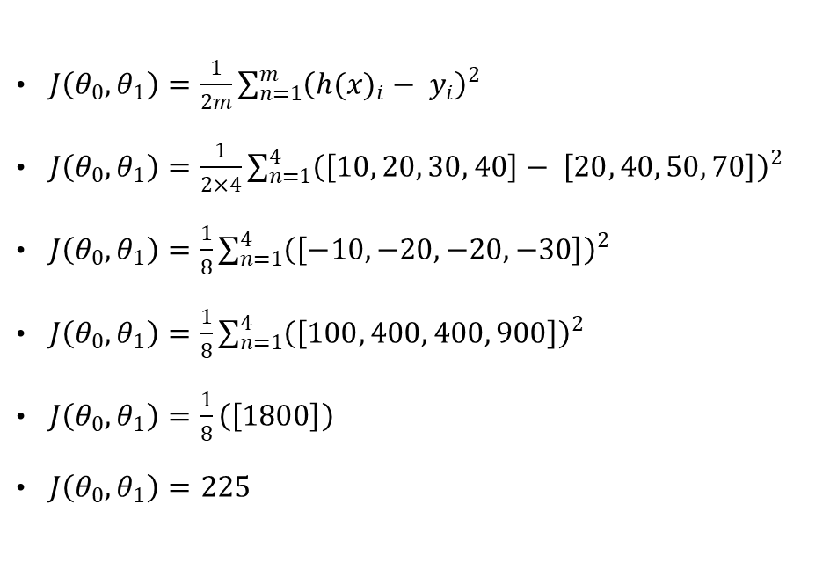
2. Función de Costo
$J\left(θ_{0},θ_{1}\right)=\frac{1}{2m}\sum_{n=1}^{m}{{\left({{h(x)}_{i}− y}_{i}\right)}^{2}}$
$J\left(θ_{0},θ_{1}\right)=\frac{1}{2×4}\sum_{n=1}^{4}{{\left(\left[10, 20, 30, 40\right]− \left[20, 40, 50, 70\right]\right)}^{2}}$
$J\left(θ_{0},θ_{1}\right)=\frac{1}{8}\sum_{n=1}^{4}{{\left(\left[−10, −20, −20, −30\right]\right)}^{2}}$
$J\left(θ_{0},θ_{1}\right)=\frac{1}{8}\sum_{n=1}^{4}{{\left(\left[100, 400, 400, 900\right]\right)}^{2}}$
$J\left(θ_{0},θ_{1}\right)=\frac{1}{8}\left(\left[1800\right]\right)$
$J\left(θ_{0},θ_{1}\right)=225$

Slide 28
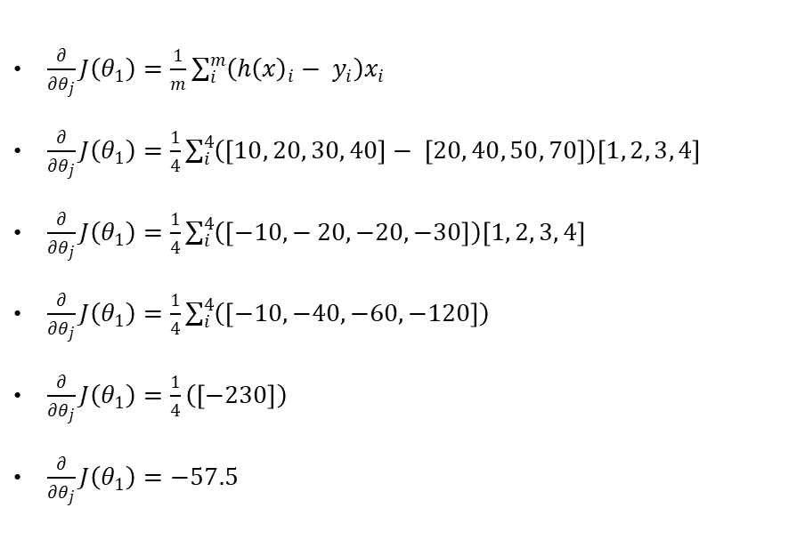
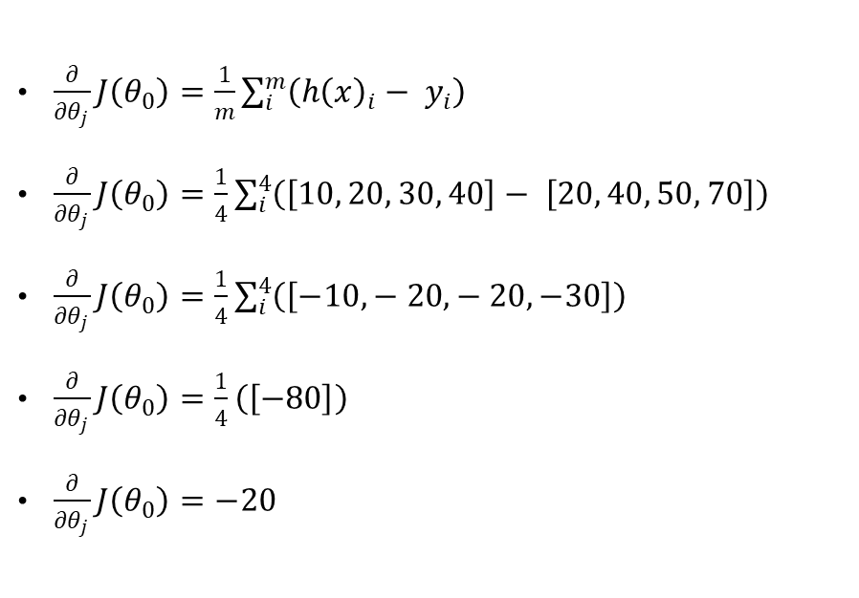
3. Optimización: gradientes
$\frac{∂}{∂θ_{j}}J\left(θ_{0}\right)=\frac{1}{m}\sum_{i}^{m}{\left({h{\left(x\right)}_{i}− y}_{i}\right)}$
$\frac{∂}{∂θ_{j}}J\left(θ_{0}\right)=\frac{1}{4}\sum_{i}^{4}{\left(\left[10, 20, 30, 40\right]− \left[20, 40, 50, 70\right]\right)}$
$\frac{∂}{∂θ_{j}}J\left(θ_{0}\right)=\frac{1}{4}\sum_{i}^{4}{\left(\left[−10,− 20,− 20, −30\right]\right)}$
$\frac{∂}{∂θ_{j}}J\left(θ_{0}\right)=\frac{1}{4}\left(\left[−80\right]\right)$
$\frac{∂}{∂θ_{j}}J\left(θ_{0}\right)=−20$
$\frac{∂}{∂θ_{j}}J\left(θ_{1}\right)=\frac{1}{m}\sum_{i}^{m}{\left({h{\left(x\right)}_{i}− y}_{i}\right)x_{i}}$
$\frac{∂}{∂θ_{j}}J\left(θ_{1}\right)=\frac{1}{4}\sum_{i}^{4}{\left(\left[10, 20, 30, 40\right]− \left[20, 40, 50, 70\right]\right)\left[1, 2, 3, 4\right]}$
$\frac{∂}{∂θ_{j}}J\left(θ_{1}\right)=\frac{1}{4}\sum_{i}^{4}{\left(\left[−10,− 20, −20, −30\right]\right)\left[1, 2, 3, 4\right]}$
$\frac{∂}{∂θ_{j}}J\left(θ_{1}\right)=\frac{1}{4}\sum_{i}^{4}{\left(\left[−10, −40, −60, −120\right]\right)}$
$\frac{∂}{∂θ_{j}}J\left(θ_{1}\right)=\frac{1}{4}\left(\left[−230\right]\right)$
$\frac{∂}{∂θ_{j}}J\left(θ_{1}\right)=−57.5$

Slide 29
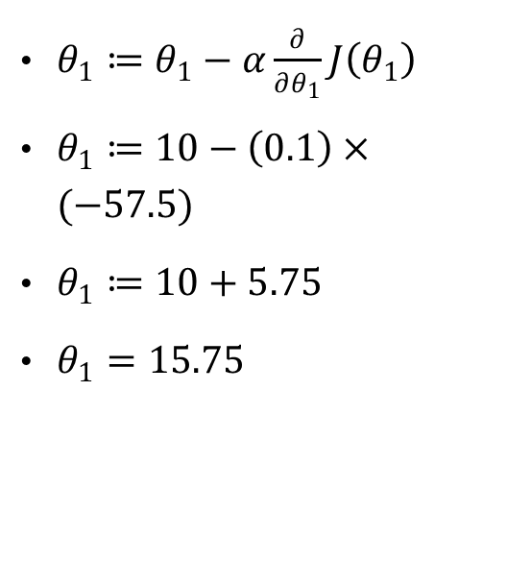
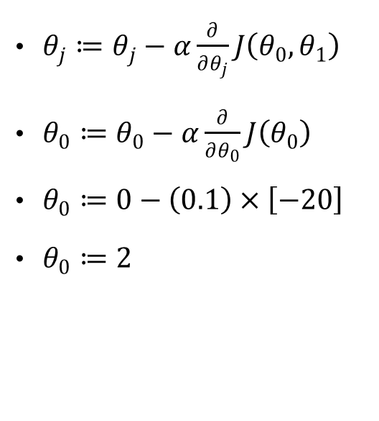
3. Optimización: nuevos parámetros
$θ_{j}≔θ_{j}−α\frac{∂}{∂θ_{j}}J\left(θ_{0},θ_{1}\right)$
$θ_{0}≔θ_{0}−α\frac{∂}{∂θ_{0}}J\left(θ_{0}\right)$
$θ_{0}≔0−\left(0.1\right)×\left[−20\right]$
$θ_{0}≔2$
$θ_{1}≔θ_{1}−α\frac{∂}{∂θ_{1}}J\left(θ_{1}\right)$
$θ_{1}≔10−\left(0.1\right)×(−57.5)$
$θ_{1}≔10+5.75$
$θ_{1}=15.75$

Slide 30
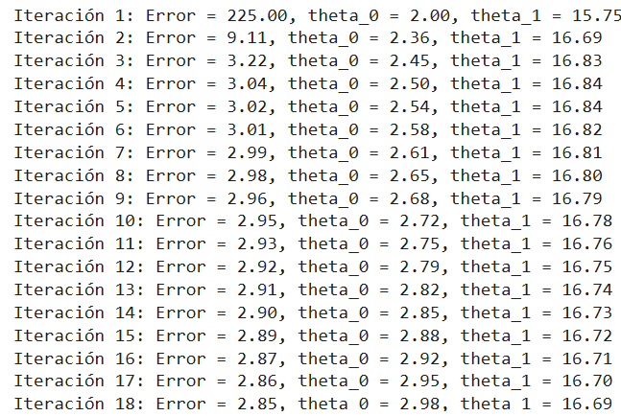
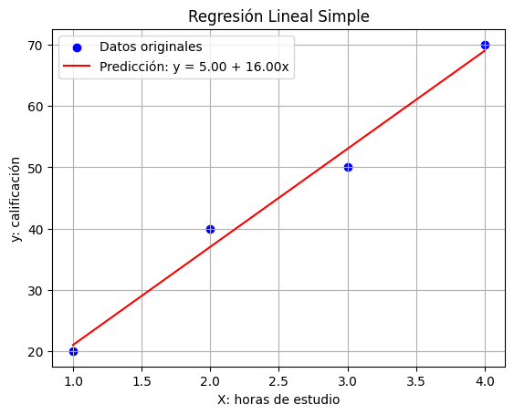
Después de 345 iteraciones…

Slide 31
Implementación

Slide 32

Crea una cuenta en kaggle
1. Entra a https://www.kaggle.com/
Crea una cuenta

Slide 33
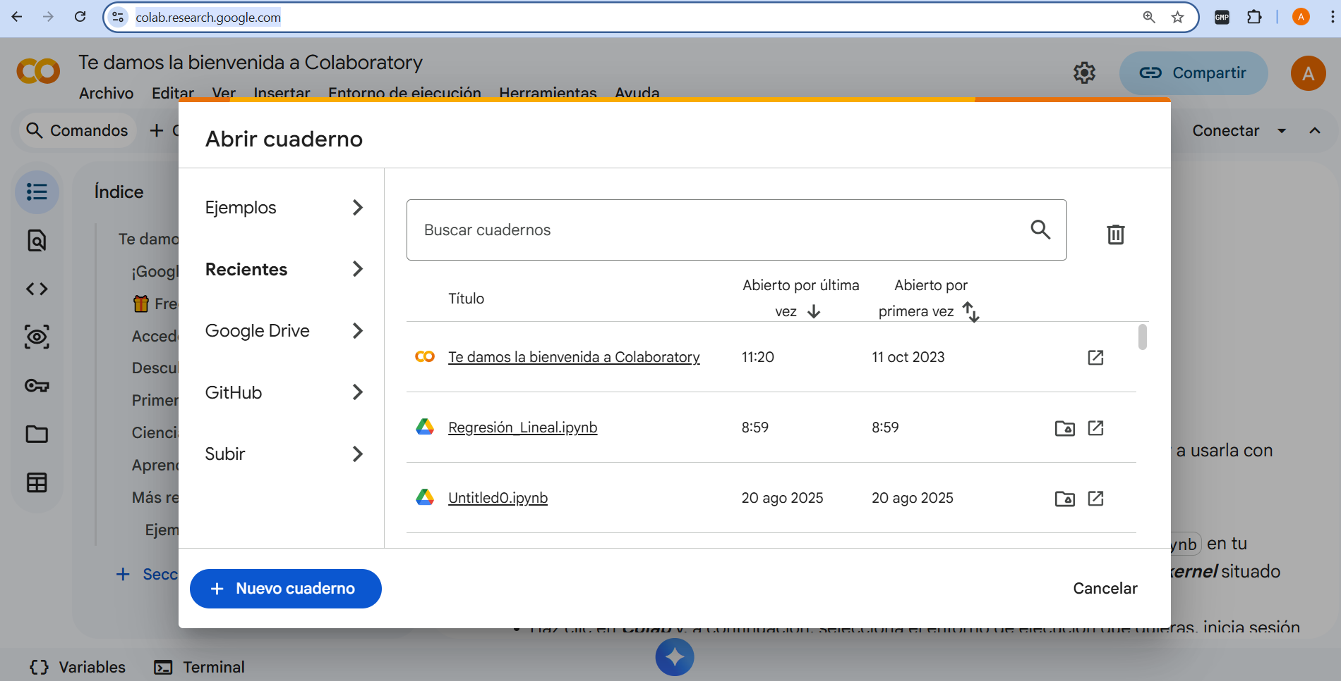
Entra a Google Colab
Entra a https://colab.research.google.com/
Crea un cuaderno nuevo
Sigue las instrucciones del instructor
Notes:
https://colab.research.google.com/drive/1NLmc1f_7AYJMzBLrJqPKAV_VhAvQpl9i?usp=sharing

Slide 34
Laboratorio

Slide 35
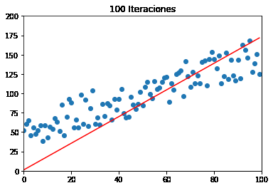
Laboratorio 1
Utiliza un conjunto de datos de Kaggle o uno propio
Realiza un análisis exploratorio de los datos
Divide el conjunto de datos en entrenamiento (80%) y prueba (20%)
Implementa la regresión lineal sobre el subconjunto de entrenamiento
Evalúa la regresión lineal sobre el subconjunto de pruebas
Realiza una inferencia en donde el usuario pueda introducir los valores

Slide 36
Regresión Logística

Slide 37
Introducción
La regresión logística, a pesar de su nombre, no es un algoritmo de regresión, sino un algoritmo de clasificación. Se le denomina “regresión” porque su formulación matemática es similar a la de la regresión lineal

Slide 38
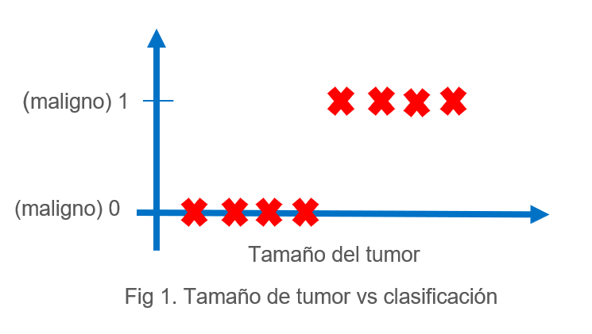
Introducción
Si intentáramos resolver un problema de clasificación de tumores utilizando regresión lineal, sería necesario definir un valor umbral para tomar decisiones. Por ejemplo, si el modelo de regresión lineal predice un valor de 0.4 para un tumor maligno y el umbral se establece en 0.5, el sistema clasificaría incorrectamente el tumor como no maligno. En un contexto real, este tipo de error podría tener consecuencias graves.

Slide 39
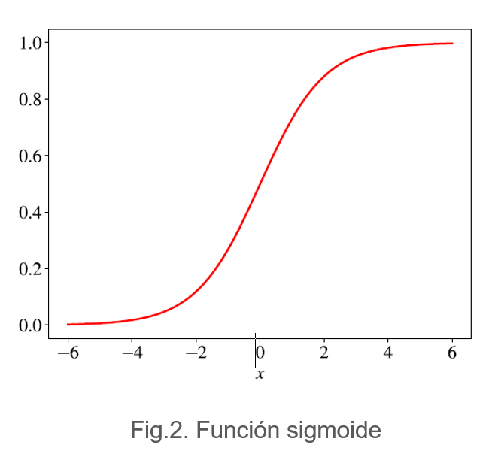
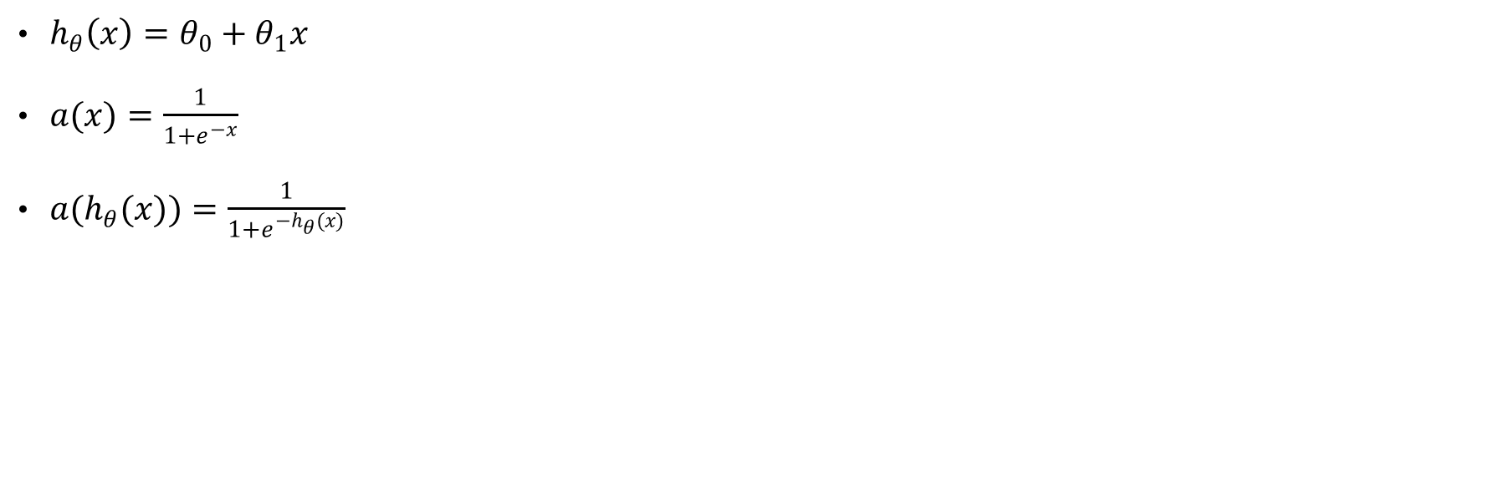
Modelo
$h_{θ}\left(x\right)=θ_{0}+θ_{1}x$
$a(x)=\frac{1}{1+e^{−x}}$
$a(h_{θ}(x))=\frac{1}{1+e^{−h_{θ}(x)}}$

Slide 40
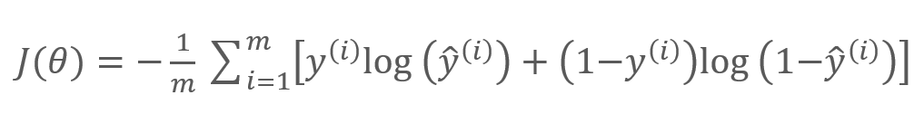
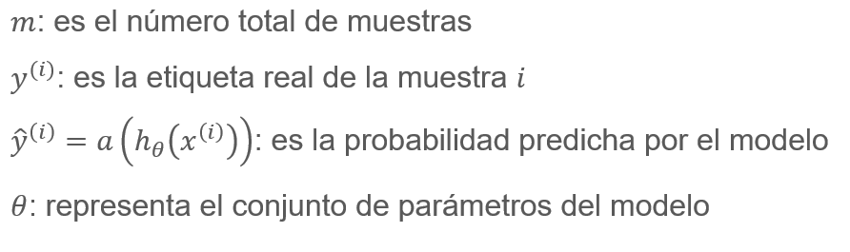
Función de Costo
Una vez que se ha definido el modelo de regresión logística, el siguiente paso consiste en evaluar qué tan bien está realizando las predicciones.
Esta función penaliza fuertemente las predicciones incorrectas y permite que el modelo aprenda de manera más eficiente

Slide 41
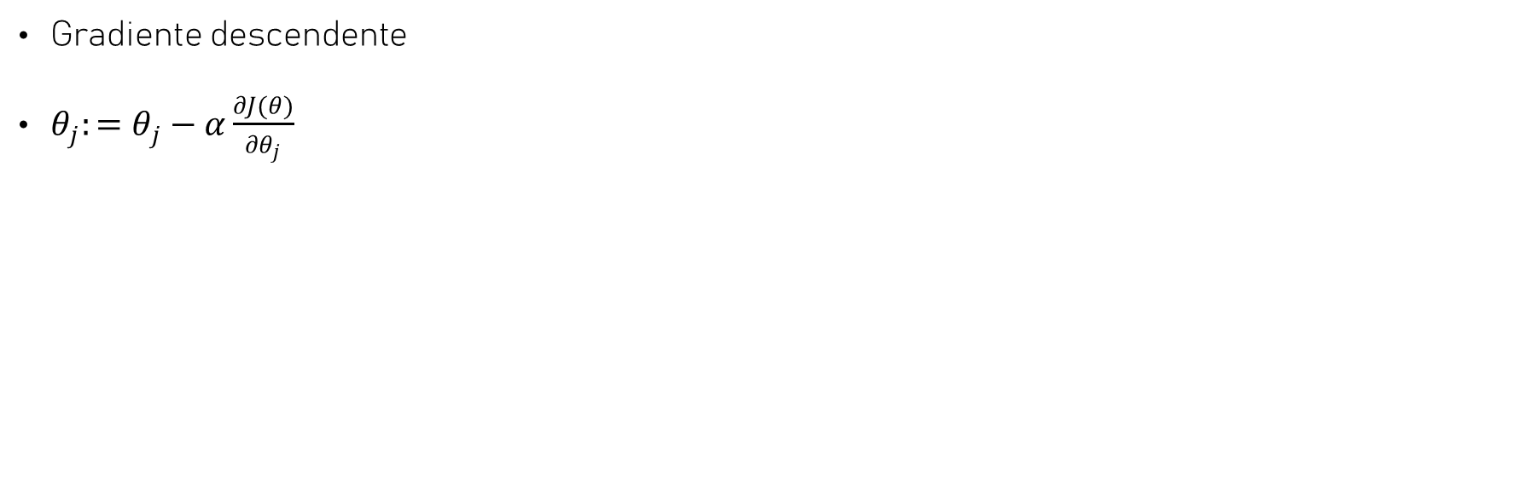
Optimización
Gradiente descendente
$θ_{j}:=θ_{j}−α\frac{∂J(θ)}{∂θ_{j}}$

Slide 42
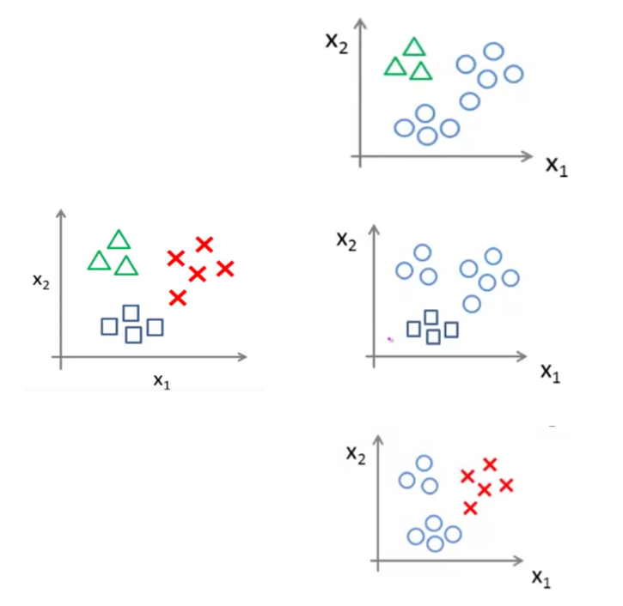
Clasificación Multiclase

Slide 43
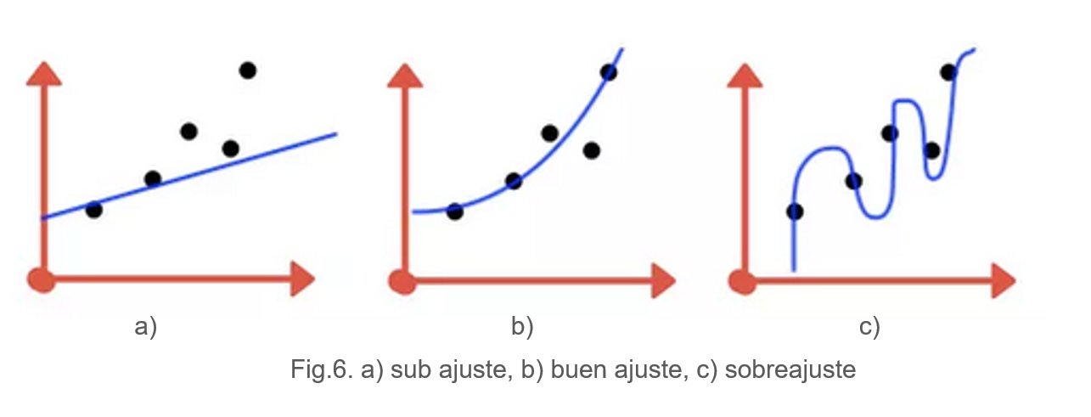
Sobre Ajuste
Cuando el modelo se entrena en exceso, se presenta el problema de sobreajuste, lo que implica que el modelo obtiene un buen desempeño únicamente sobre los datos de entrenamiento, pero falla al enfrentarse a datos nuevos.

Slide 44
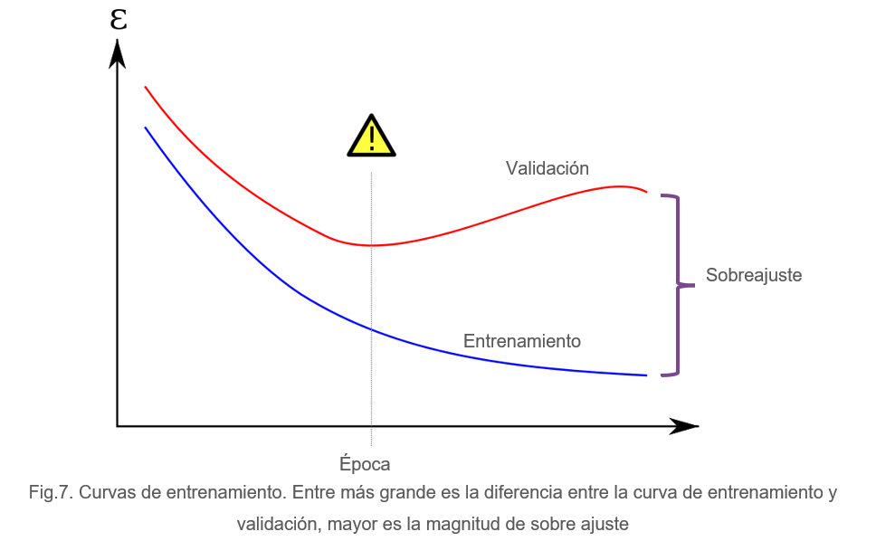
¿Cómo identifico el sobre ajuste?

Slide 45
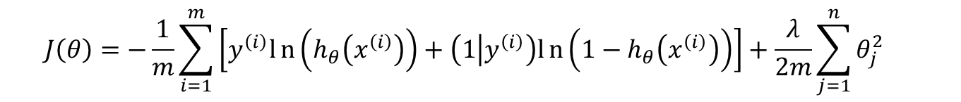
¿Cómo reducir el sobre ajuste?
Mayor cantidad de muestras de entrenamiento (data augmentation)
Evitar modelos complejos sobre conjunto de datos pequeños
Implementar métodos de regularización
$$\begin{matrix} & J\left(θ\right)=−\frac{1}{m}\sum_{i=1}^{m}{\left[y^{\left(i\right)}ln\left(h_{θ}\left(x^{\left(i\right)}\right)\right)+\left(1 | y^{\left(i\right)}\right)ln\left(1−h_{θ}\left(x^{\left(i\right)}\right)\right)\right]}+\frac{λ}{2m}\sum_{j=1}^{n}{θ_{j}^{2}} & & \end{matrix}$$

Slide 46
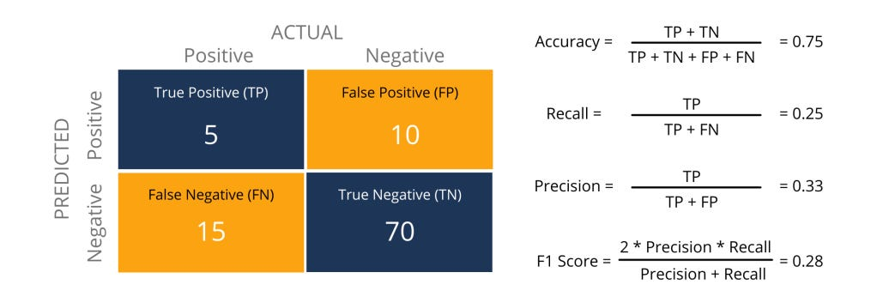
Métricas de Evaluación para Clasificación

Slide 47
Implementación

Slide 48

Implementación
Identificación de cáncer de mama
Notes:
https://colab.research.google.com/drive/1oLv26IjDfYTU4VMWhiw1--OcHH-3363-?usp=sharing

Slide 49
Laboratorio

Slide 50
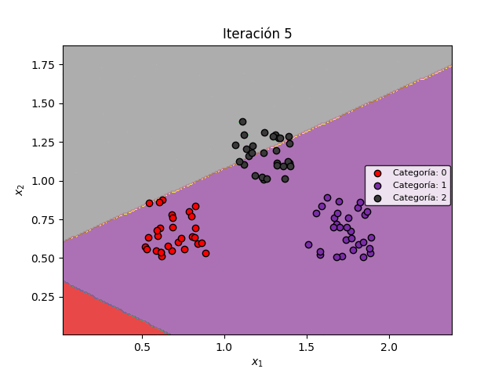
Laboratorio 2
Utiliza un conjunto de datos de Kaggle o un propio
Realiza un análisis exploratorio de datos
Divide el conjunto de datos en entrenamiento (80%) y prueba (20%)
Normaliza los datos
Implementa la regresión logística sobre el subconjunto de datos de prueba
Obtén la matriz de confusión de la regresión logística
Obtén el reporte de clasificación de la regresión logística
Obtén las curvas ROC
Realiza una inferencia con datos introducidos por el usuario a través de una interfaz

Slide 51
K-Means

Slide 52
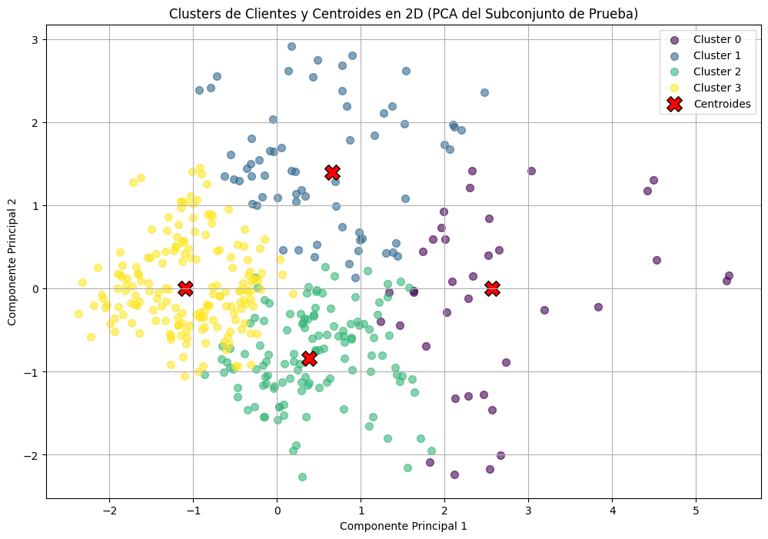
Introducción
K-means es un algoritmo de aprendizaje no supervisado usado principalmente para clustering

Slide 53
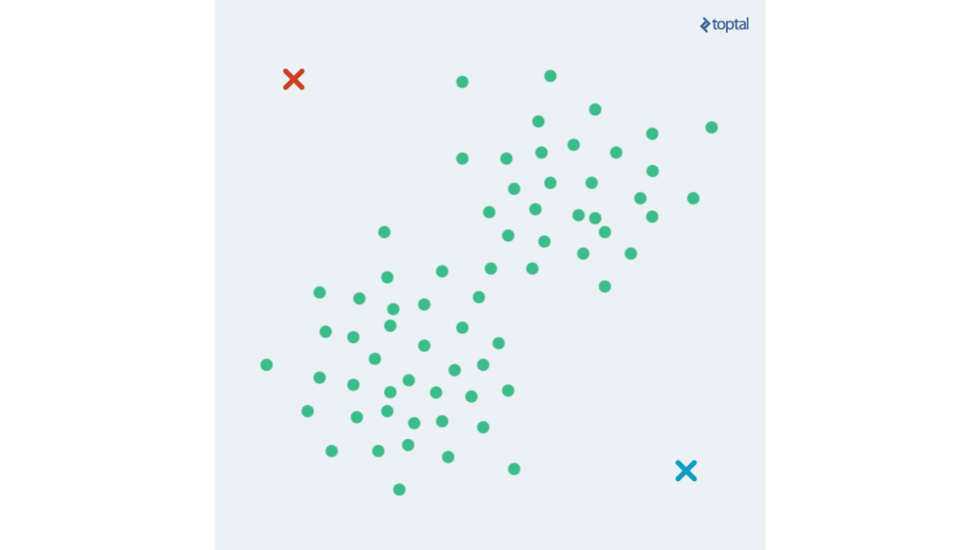
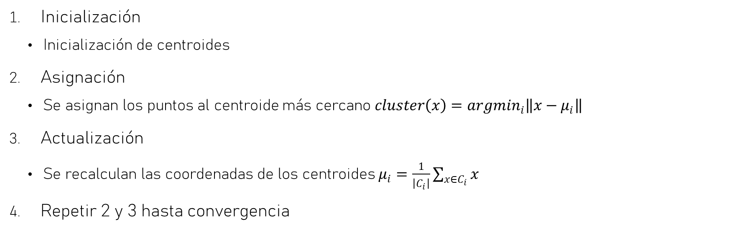
Algoritmo
Inicialización
Inicialización de centroides
Asignación
Se asignan los puntos al centroide más cercano $cluster\left(x\right)=argmin_{i}\left\|x−μ_{i}\right\|$
Actualización
Se recalculan las coordenadas de los centroides $μ_{i}=\frac{1}{\left|C_{i}\right|}\sum_{x∈C_{i}}^{ }{x}$
Repetir 2 y 3 hasta convergencia

Slide 54
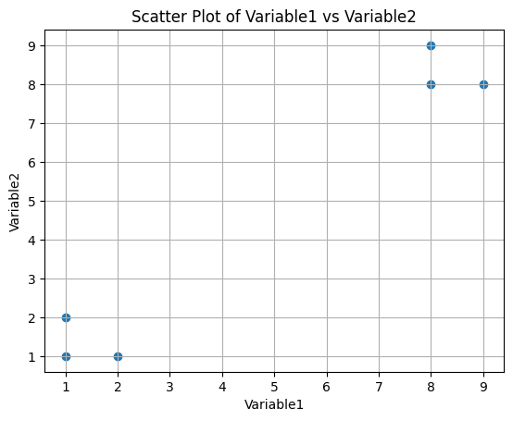
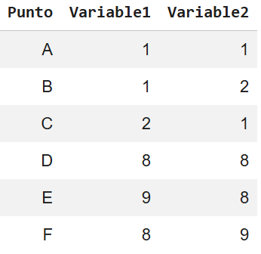
Ejemplo

Slide 55
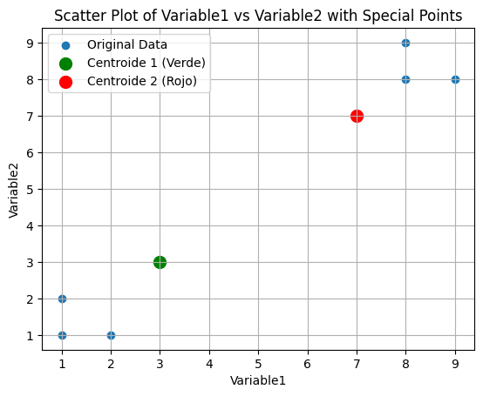
Paso 1. Inicialización

Slide 56
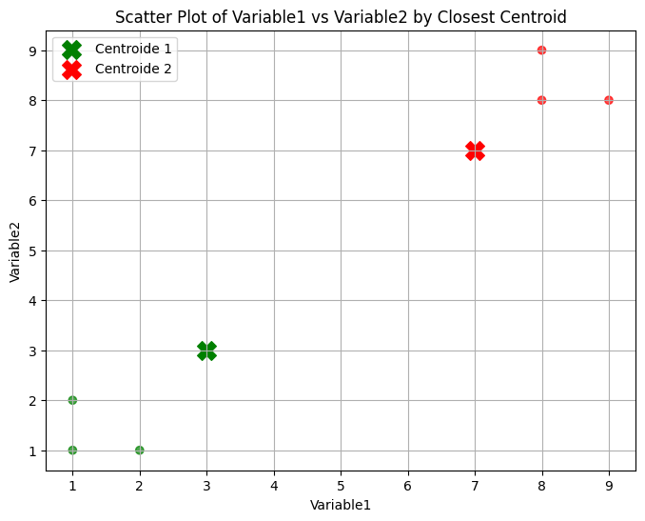
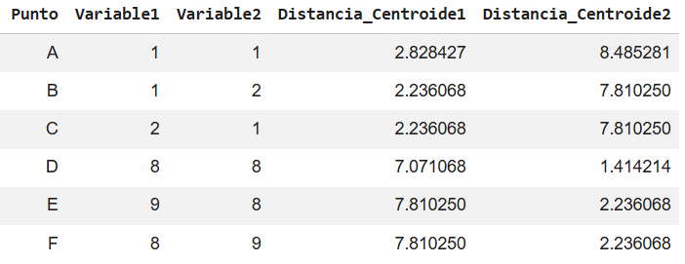
Paso 2. Asignación

Slide 57
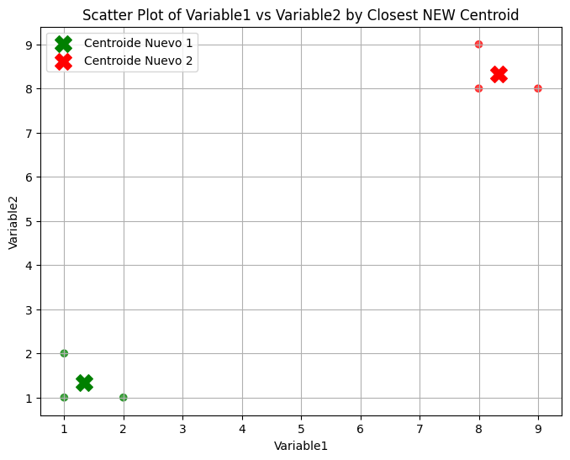
Paso 3. Actualización

Slide 58

Método del Codo

Slide 59
Implementación

Slide 60

Segmentación de clientes

Slide 61
Laboratorio

Slide 62

Laboratorio 3
Utiliza un conjunto de datos de Kaggle o propio el cual no tenga etiquetas
Divide los datos en entrenamiento (70%) y prueba (30%)
Implementa sobre el subconjunto de entrenamiento el método del codo para saber el número de clusters adecuado
Implementa K-means utilizando la K adecuada sobre el subconjunto de entrenamiento
Realiza una inferencia utilizando el subconjunto de prueba
Implementa PCA (Principal Components Analysis) para poder visualizar el agrupamiento del subconjunto de pruebas junto con sus centroides

Slide 63
Árboles de Decisión

Slide 64

Introducción
En Machine Learning, uno de los objetivos principales es tomar decisiones automáticas a partir de datos. Los árboles de decisión de clasificación son uno de los algoritmos más intuitivos para lograrlo, ya que imitan la forma en que los humanos toman decisiones: haciendo preguntas secuenciales.

Slide 65
Introducción
Ventajas | Desventajas
Fáciles de entender e interpreta | Propensos al sobreajuste
No requieren escalado de datos | Alta varianza
Funcionan con datos numéricos y categóricos | Menor rendimient
Capturan relaciones no lineales | Divisiones binarias
Selección automática de características | Sesgo hacia atributos con muchos valores
Rápidos de entrenar y predecir | Inestables

Slide 66

Algoritmo
El conjunto de datos es el nodo raíz
Se evalúan todas las variables
La variable que de la mayor cantidad de información será el primer nodo padre
Se obtienen los nodos hijos
Repetir hasta convergencia los pasos 2-4

Slide 67

Algoritmo

Slide 68





Algoritmo
$$Gain\left(S, Estabilidad Laboral\right)=Entropy\left(S\right)−\sum_{v ∈Values\left(A\right)}^{ }{\frac{\left|S_{v}\right|}{S}×Entropy\left(S_{v}\right)}$$
$$Entropy\left(S\right)=−\left[p\left(1\right)\log_{2}{p\left(1\right)+p\left(0\right)\log_{2}{p\left(0\right)}}\right]$$
$$Entropy\left(S\right)=−\left[\frac{2}{4}\log_{2}{\frac{2}{4}+\frac{2}{4}\log_{2}{\frac{2}{4}}}\right]=1$$
$$\sum_{v ∈Values\left(A\right)}^{ }{\frac{\left|S_{v}\right|}{S}×Entropy\left(S_{v}\right)}= \frac{\left|S_{Estabilidad Laboral=0}\right|}{S}×Entropy\left(S_{Estabilidad Laboral=0}\right)+\frac{\left|S_{Estabilidad Laboral=1}\right|}{S}×Entropy\left(S_{Estabilidad Laboral=1}\right)$$
$$\sum_{v ∈Values\left(A\right)}^{ }{\frac{\left|S_{v}\right|}{S}×Entropy\left(S_{v}\right)}= \frac{1}{4}×Entropy\left(S_{Estabilidad Laboral=0}\right)+\frac{3}{4}×Entropy\left(S_{Estabilidad Laboral=1}\right)$$
$$Entropy\left(S_{Estabilidad Laboral=0}\right)=−\left[p\left(0\right)\log_{2}{p\left(0\right)+p\left(1\right)\log_{2}{p\left(1\right)}}\right]$$

Slide 69




Algoritmo
$$Entropy\left(S_{Estabilidad Laboral=0}\right)=−\left[\frac{1}{1}\log_{2}{\frac{1}{1}+\frac{0}{1}\log_{2}{\frac{0}{1}}}\right]$$
$$Entropy\left(S_{Estabilidad Laboral=0}\right)=0$$
$$Entropy\left(S_{Estabilidad Laboral=1}\right)=−\left[p\left(0\right)\log_{2}{p\left(0\right)+p\left(1\right)\log_{2}{p\left(1\right)}}\right]$$
$$Gain\left(S, Estabilidad Laboral\right)=1−0.6887$$
$$Entropy\left(S_{Estabilidad Laboral=1}\right)=−\left[\frac{1}{3}\log_{2}{\frac{1}{3}+\frac{2}{3}\log_{2}{\frac{2}{3}}}\right]$$
$$Gain\left(S, Estabilidad Laboral\right)=0.3112$$
$$Entropy\left(S_{Estabilidad Laboral=1}\right)=0.9181$$
$$\sum_{v ∈Values\left(A\right)}^{ }{\frac{\left|S_{v}\right|}{S}×Entropy\left(S_{v}\right)}= \frac{1}{4}×\left(0\right)+\frac{3}{4}×\left(0.9181\right)$$
$$\sum_{v ∈Values\left(A\right)}^{ }{\frac{\left|S_{v}\right|}{S}×Entropy\left(S_{v}\right)}= 0.6887$$

Slide 70

Algoritmo

Slide 71


Algoritmo

Slide 72

Algoritmo

Slide 73
Implementación

Slide 74

Implementación
Predicción de calificaciones de estudiantes
Notes:
https://colab.research.google.com/drive/1hhcDjj5FEU9C4LDYWsD-5CySAaK2lnHo?usp=sharing

Slide 75
Laboratorio

Slide 76

Laboratorio 4
Utiliza un conjunto de datos de Kaggle o uno propio
Realiza el procesamiento de datos para asegurar que solo se tengan datos numéricos
Divide el conjunto de datos en entrenamiento (80%) y prueba (20%)
Implementa un árbol de decisión utilizando la librería de Scikitlearn
Visualiza el árbol de decisión
Evalúa el modelo utilizando el reporte de clasificación y la matriz de confusión
Realiza una inferencia utilizando una interfaz de usuario

Slide 77
Redes Neuronales

Slide 78

Introducción
Las redes neuronales artificiales son una aproximación de cómo funciona el cerebro de los mamíferos

Slide 79

Historia

Slide 80

Historia
1986 – Backpropagation
Geoffrey Hinton, Rumelhart y Williams Introducen el algoritmo de retropropagación del error, permitiendo entrenar redes multicapa de forma eficiente.
1998 – Redes Convolucionales (CNN)
Yann LeCun Aplica CNNs para reconocimiento de dígitos (LeNet), base de la visión por computadora moderna.
2006 – Renacimiento del Deep Learning
Geoffrey Hinton Propone métodos para entrenar redes profundas, reviviendo el interés en redes neuronales profundas.

Slide 81
Historia
2012 – Revolución del Deep Learning
Alex Krizhevsky AlexNet gana ImageNet con un margen enorme → demuestra el poder del deep learning + GPUs.
2014 – Modelos Generativos
Surgen GANs (Goodfellow), permitiendo generar imágenes, audio y datos sintéticos realistas.
2017 – Transformers
Google introduce la arquitectura Transformer (“Attention is All You Need”), clave para modelos de lenguaje modernos.

Slide 82
Historia
2020–presente – Modelos fundacionales
Expansión de LLMs, visión multimodal y modelos a gran escala usados en:
lenguaje natural
visión
medicina
educación
robótica

Slide 83


Modelo
$\text{y}=f(w⋅x+b)$

Slide 84








Ejemplo
x |  | y
0 | 0 | 0
0 | 1 | 1
1 | 0 | 1
1 | 1 | 0

Slide 85

Feed Forward
$$X$$ |  | $$y$$ | $$\hat{y}$$
0 | 0 | 0
0 | 1 | 1
1 | 0 | 1
1 | 1 | 0 | 1
1
1
1

Slide 86

Feed Forward
$$X$$ |  | $$y$$ | $$\hat{y}$$
0 | 0 | 0 | 0
0 | 1 | 1 | 1
1 | 0 | 1 | 1
1 | 1 | 0 | 1
1
1
1

Slide 87

Función de Costo

Slide 88



Retro Propagación y Optimización
$$\frac{∂C}{∂w_{1,1}^{2}}=\frac{∂C}{∂a_{1}^{2}}×\frac{∂a_{1}^{2}}{∂z_{1}^{2}}×\frac{∂z_{1}^{2}}{∂w_{11}^{2}}$$
$$\frac{∂C}{∂w_{1,1}^{2}}=\frac{1}{n}\left(a_{1}^{2}−y\left(x\right)\right)×σ\left(z_{1}^{2}\right)×\left(1−σ\left(z_{1}^{2}\right)\right)×a_{1}^{1}$$

Slide 89

Retro Propagación y Optimización

Slide 90


Gradiente Descendente
$w_{nuevo}=w_{actual}−α×∇C(w,b)$

Slide 91
Implementación

Slide 92

Implementación
Clasificación de objetos estelares

Slide 93
Laboratorio

Slide 94
Laboratorio 5
Cargar el dataset
Realizar un pre-procesamiento de datos
Implementa una red neuronal
Evalúa el modelo
Optimiza el modelo
Re-evalúa el modelo
Realia una interfaz gráfica para realizar inferencias

